Slide 1
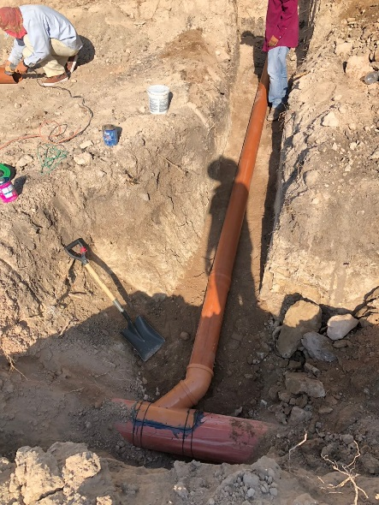
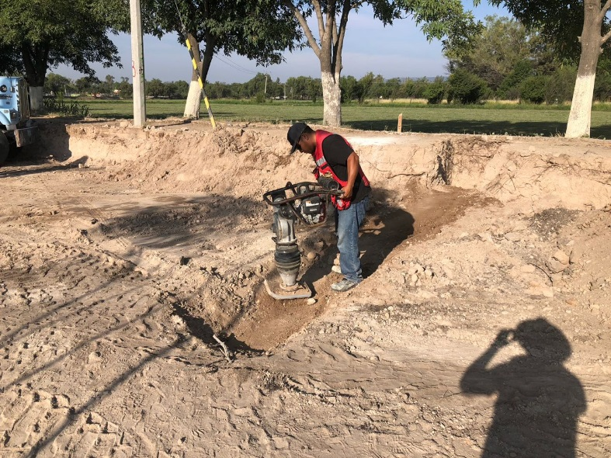
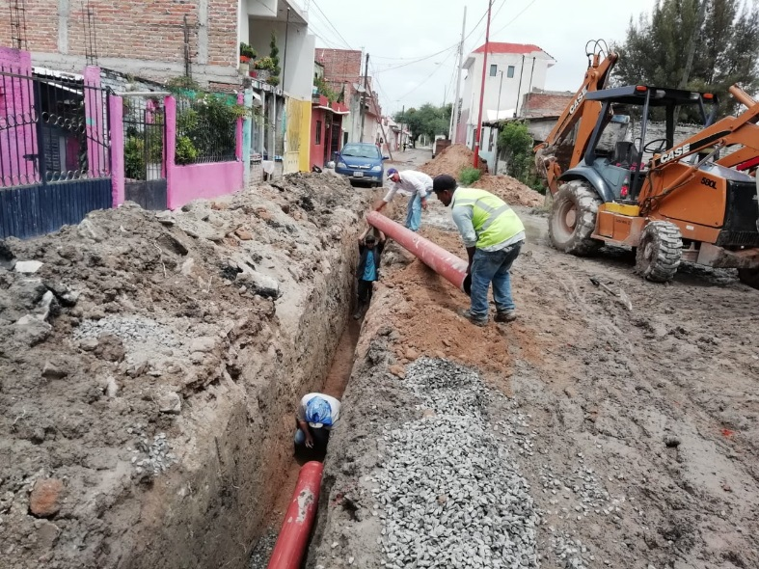
RED DE DRENAJE EN LA CALLE MONTERRY
PRESUPUESTO DE LA OBRA con IVA : $ 939,720.91
DESCRIPCION DE LOS TRABAJOS
TRAZO Y NIVELACIÓN, EXCAVACIONES, RELLENOS, CARGA Y ACARREOS, SUMINISTRO DE TUBERIA DE PVC, POZO DE VISITA COMUN Y DESCARGAS DOMICILIARIAS.
SAN FRANCISCO DEL RINCÓN, GTO.

